Slide 1
Ogólnopolski Festiwal Dobrego Smaku, Europa na Widelcu
Festiwal Smaku w Grucznie
Rybobranie nad Odrą
– festiwale kulinarne jako narzędzia promocji miast i regionów”
Prelegent: Wojtek Lewandowski (Smak i Tradycja, producent eventów kulinarnych)

Slide 2
KULINARNA MARKA LOKALNA JAKO ELEMENT TOŻSAMOŚCI KULTUROWEJ – czyi jak sprawić by przyjeżdżali do was na kiszkę hen z Poznania?
DNI MIASTA vs ŚWIĘTO LOKALnYCH SPECJAŁÓW – czyli czy znowu musi być Big Cyc?
Ogólnopolski Festiwal Dobrego Smaku – Europa na Widelcu – Festiwal Smaku w Grucznie: charakterystyka, różnice, podboieństwa, geneza sukcesu
Dni Masła z Jasłą vs Śwatowe Święto Pieroga
– mierz siły na zamiary

Slide 3
WOJTEK LEWANDOWSKI
www.wojteklewandowski.pl

Slide 4
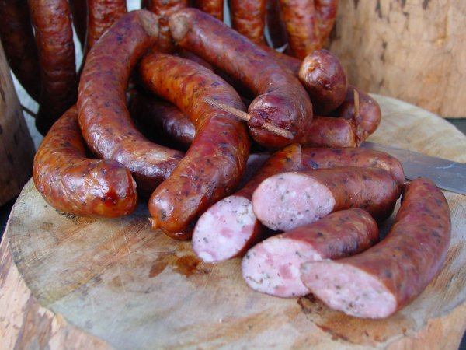
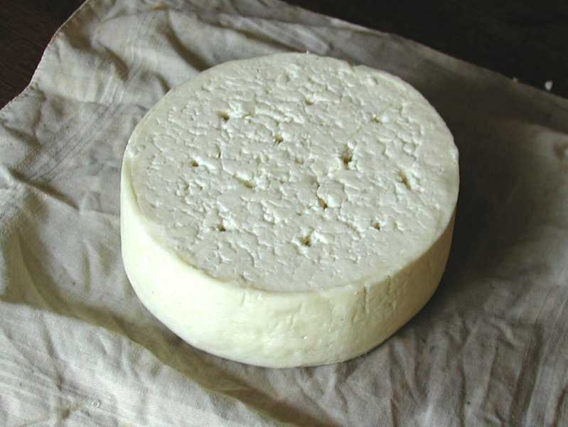
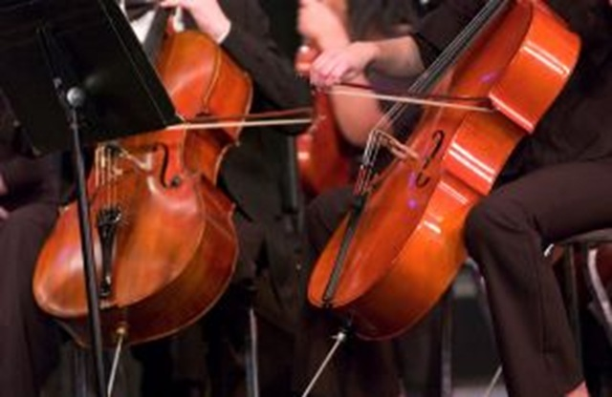
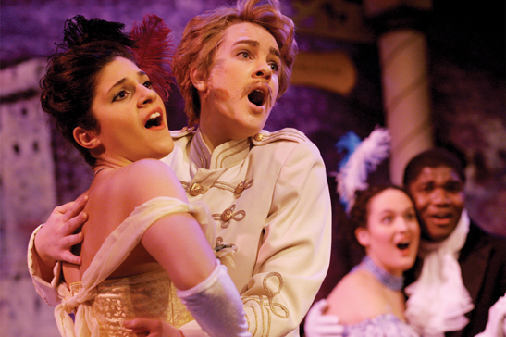

Slide 5
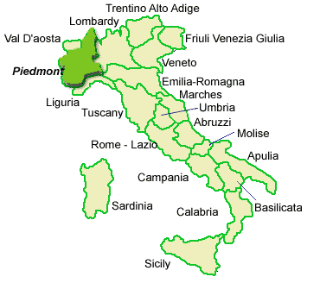
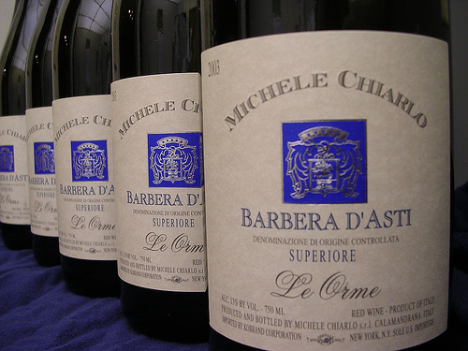

Slide 6
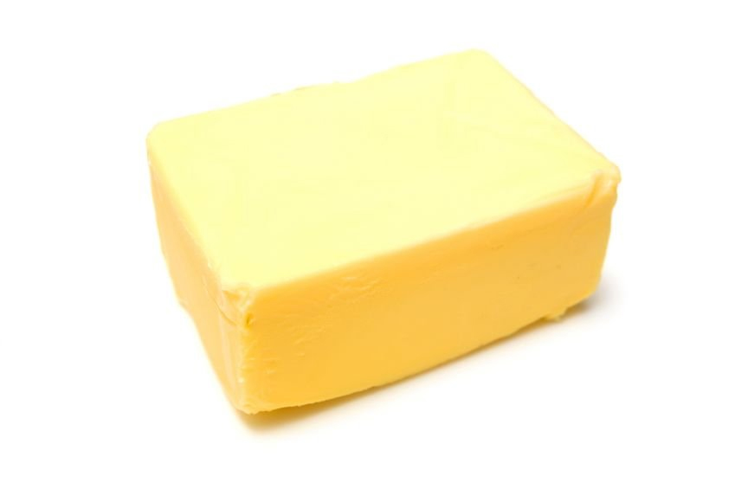

Slide 7
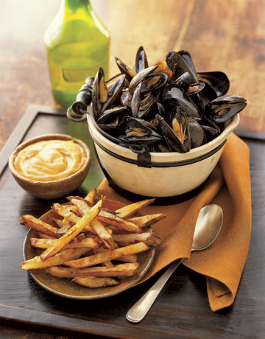
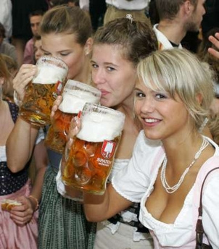
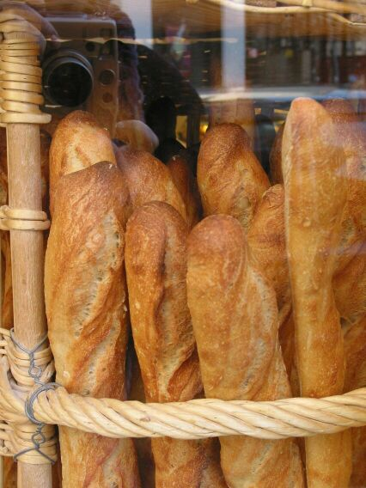
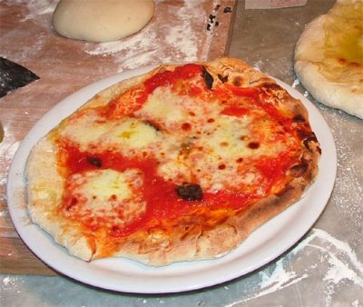

Slide 8
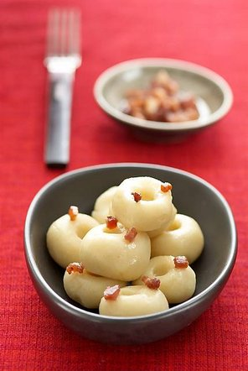
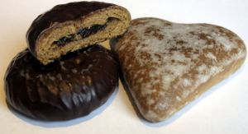
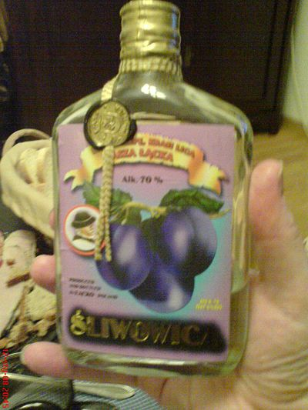
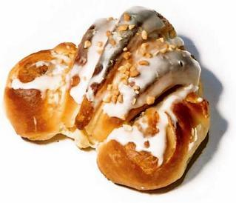

Slide 9
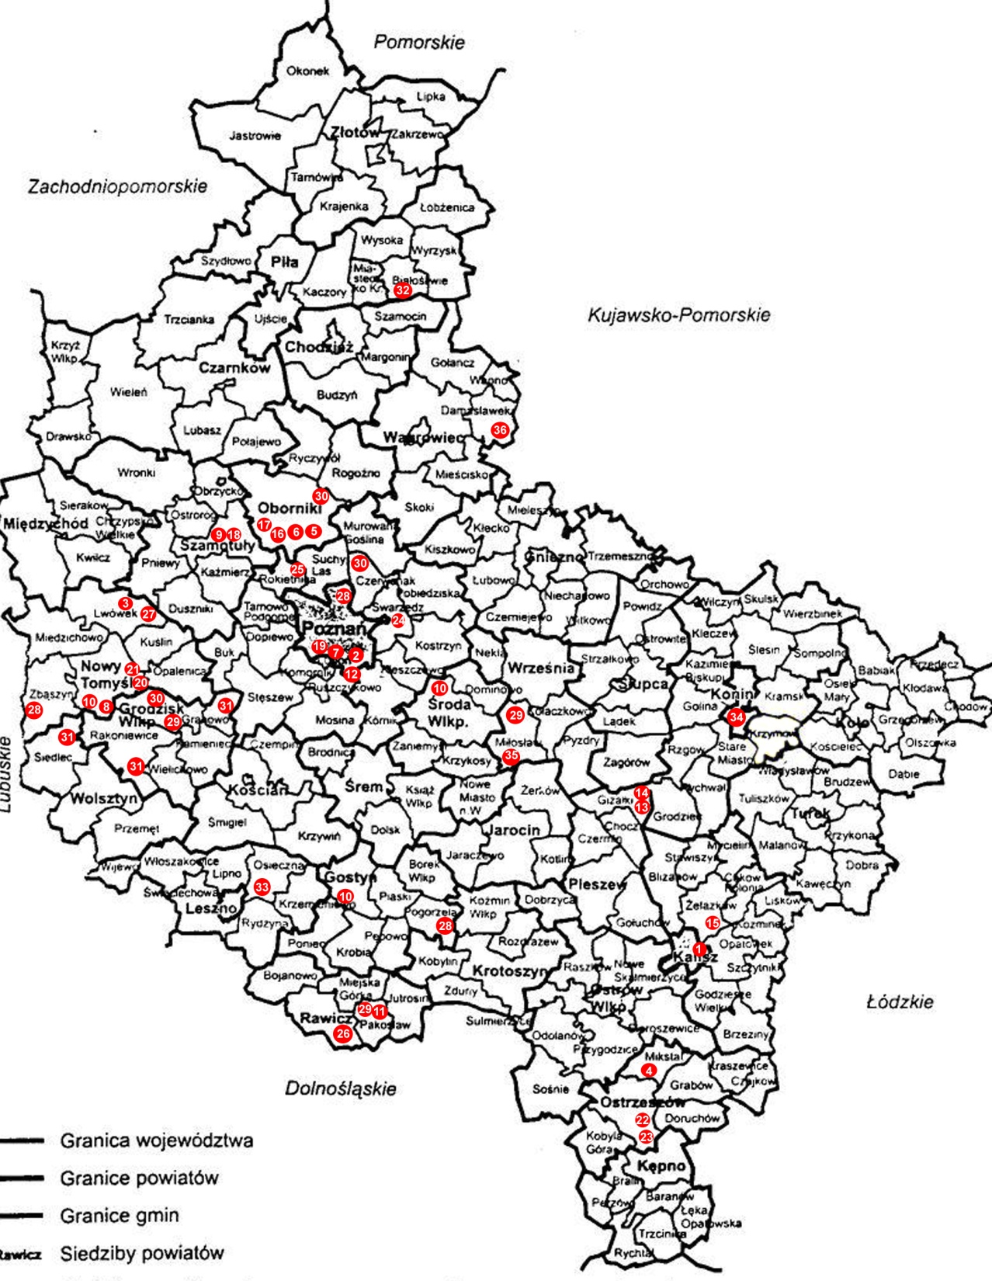
1 Andruty Kaliskie
2 Rogal Barciński
3 Chleb Żytni Wielkopolski
4 Chleb z Komorowa
5 Poznański Pumpernikiel Adama
6 Pierogi z Wargowa
7 Gzik Wielkopolski, Szare Kluski
8 Wielkopolski Ser Smażony
9 Ser Kozi Witoldziński
10 Masło Wielkopolskie
11 Ogórek Kiszony Osiecki
12 Kompoty Owocowe, Szabel w Zalewie, Marynata z Dyni
13 Borowik Wielkopolski, Grzyby solone
14 Susz Wigilijny Wielkopolski
15 Domowe soki tłoczone ze świeżych owoców ziemi kaliskiej
16 Wielkopolskie Soki Jabłkowe tłoczone na zimno z dodatkami innych owoców
17 Napój z Ryćki
18 Olej Rydzowy
19 Wielkopolskie oleje tłoczone na zimno – z pestek dyni i rzepakowy
20 Kiełbasa Nowotomyska
21 Wielkopolska Wieprzowina Złotnicka – Udziec Pieczony ze świni złotnickiej
22 Udziec pieczony ostrzeszowski
23 Wędzonka ostrzeszowska i kiełbasa wiejska ostrzeszowska
24 Kiełbasa Wiejska Kruszewska, Salceson Wiejski Kruszewski, wątrobianka Kruszewska
25 Kiełbasa Jałowcowa Rokietnicka
26 Kiełbaski Rawickie
27 Jagnięcina z owcy rasy wielkopolskiej
28 Kiełbasa Biała parzona wielkopolska
29 Wędzonka krotoszyńska
30 Kiełbasa Polska Wędzona
31 Rolka Wielkopolska
32 Półgęski Wędzone
33 Miodówka Witosławska, Miód Witosławski
34 Wino z czarnej porzeczki
35 Piwo Ciemne Fortuna
36 Ser Liliput Wielkopolski

Slide 10
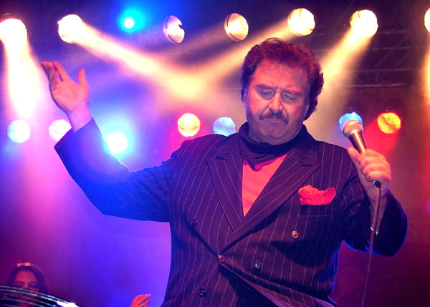
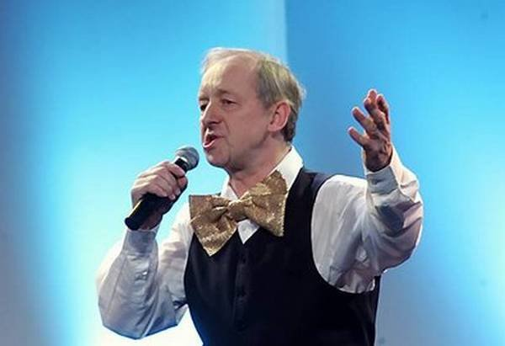

Slide 11
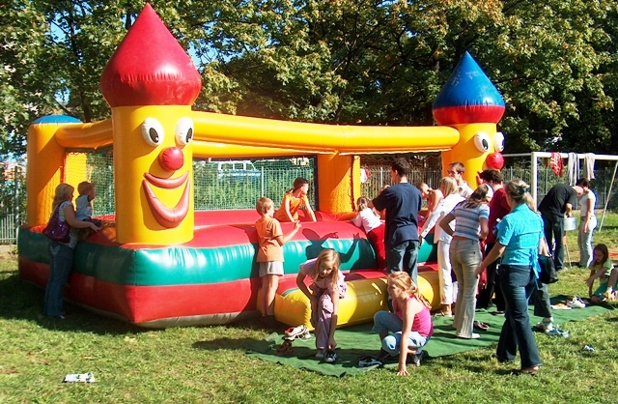
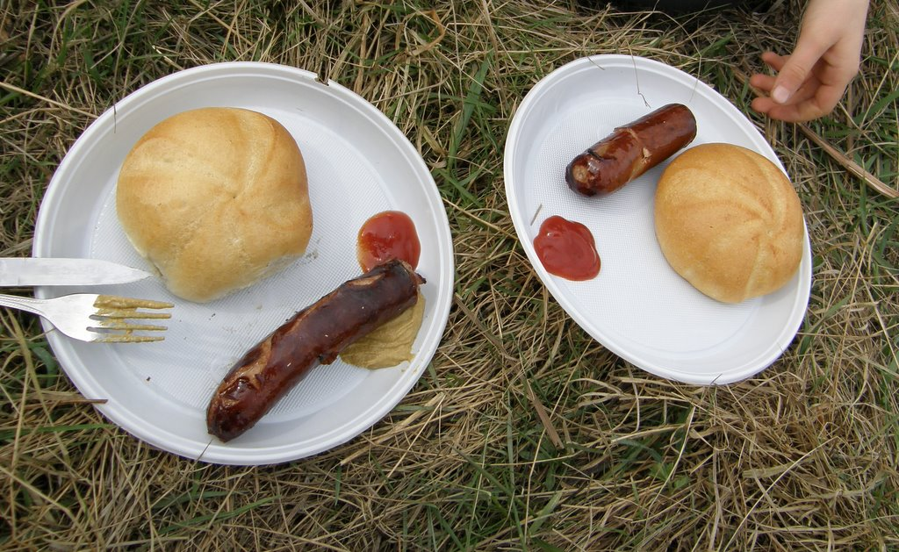

Slide 12
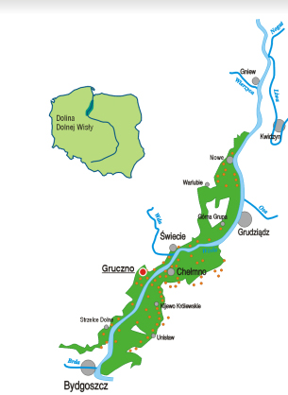
KTO SŁYSZAŁ
O GRUCZNIE?
1400 mieszkańców
i spada

Slide 13
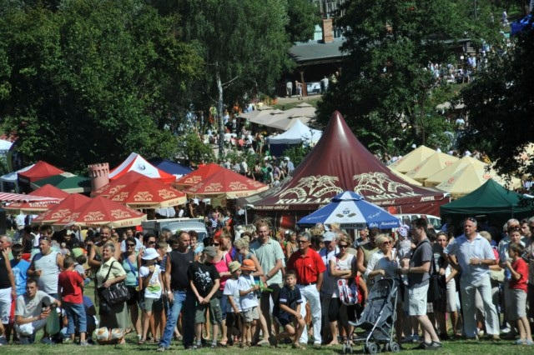
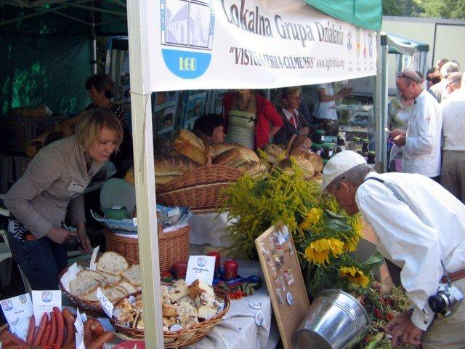
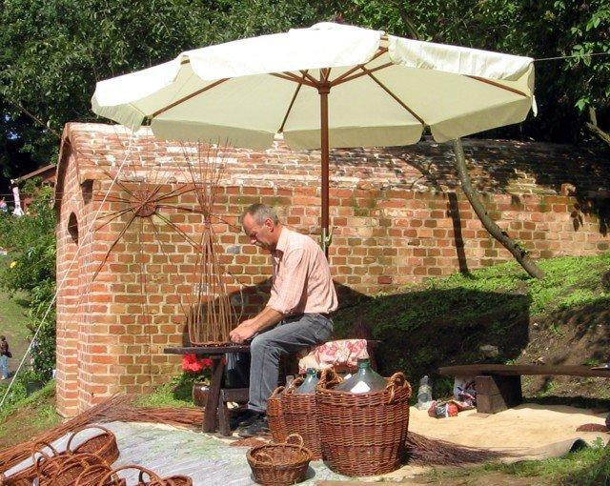

Slide 14
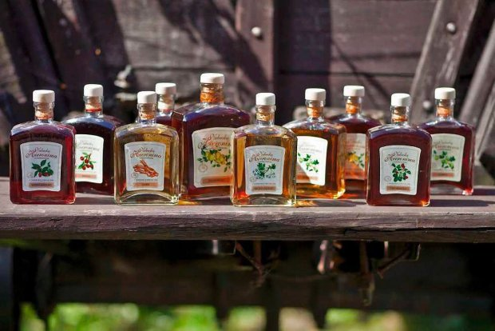
Klimat kontrabandy dla grupy wtajemniczonych
Trendseterzy

Slide 15
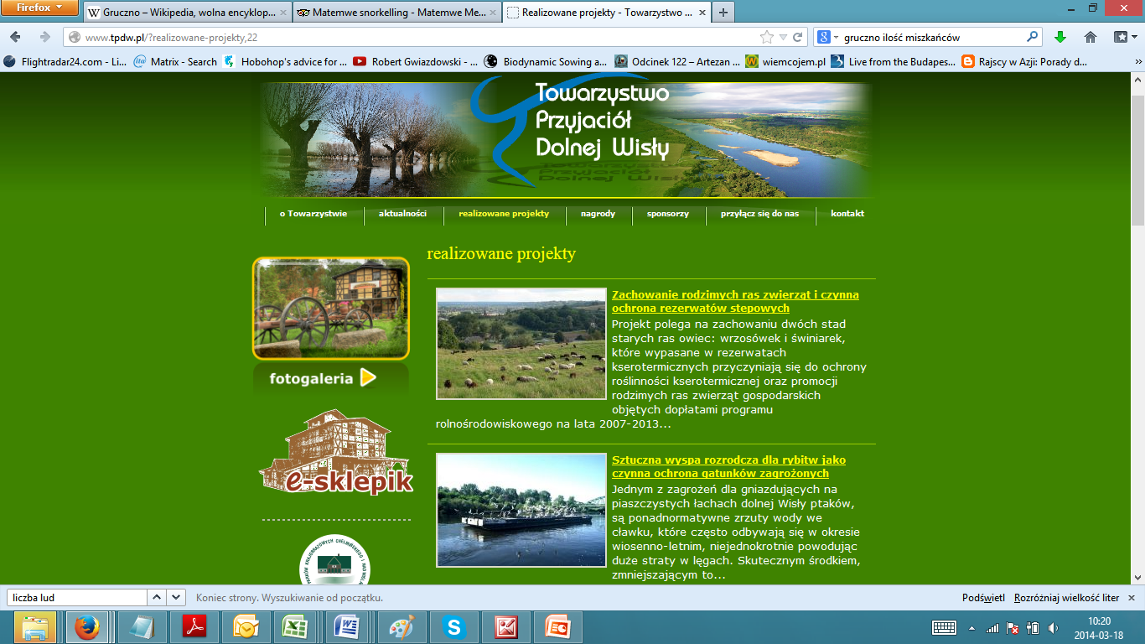
KATALIZATOR DZIAŁAŃ W SPOŁECZNOSCI

Slide 16
MODEL ORGANIZACJI
FINANSOWANIE
PERSPEKTYWY ROZWOJU – zagrożenia i szanse

Slide 17
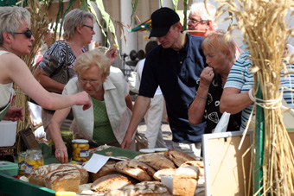
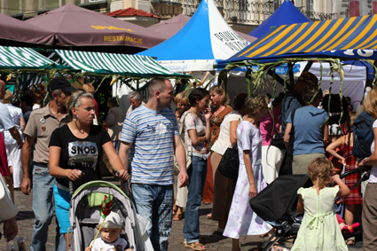
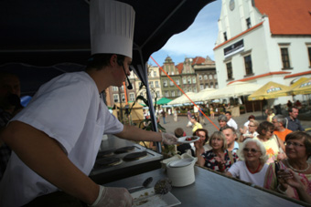

Slide 18
SCENA DOBREGO SMAKU
SCENA KULINARNA
LABORATORIA DLA WTAJEMNOCZONYCH
IMPREZY OTRWARTE I ZAMKNIĘTE
KONKURSY dla amatorów i zawodowców
Warsztaty śledzące trendy – dzieci i dorośli
Na końcu dopiero jarmark
Zasłużyć na miano ogólnopolskiego festiwalu

Slide 19
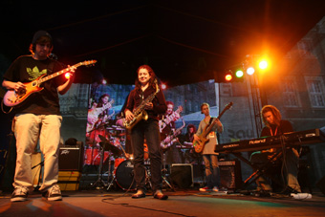
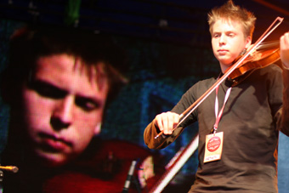
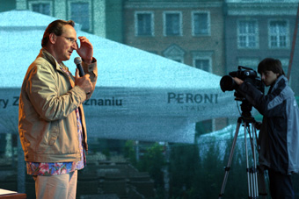
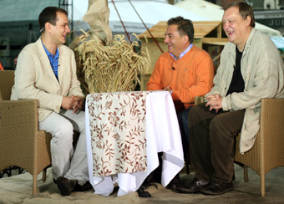

Slide 20
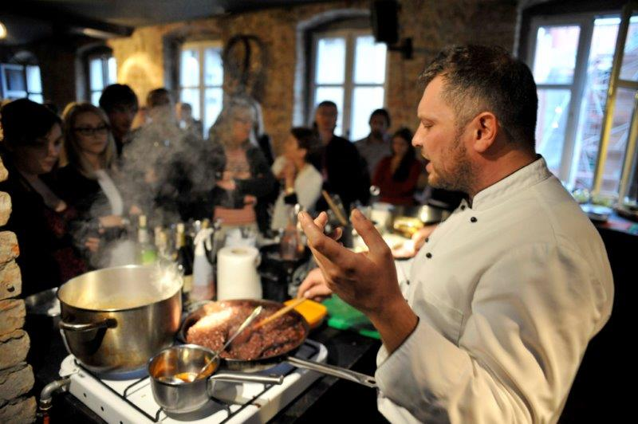
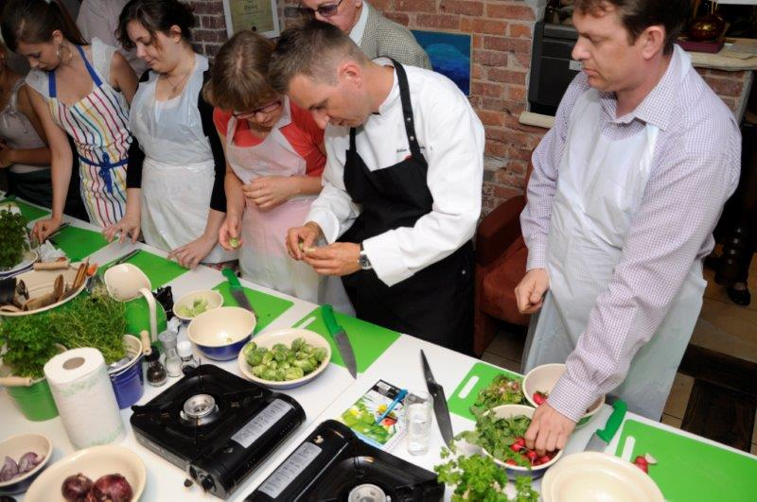
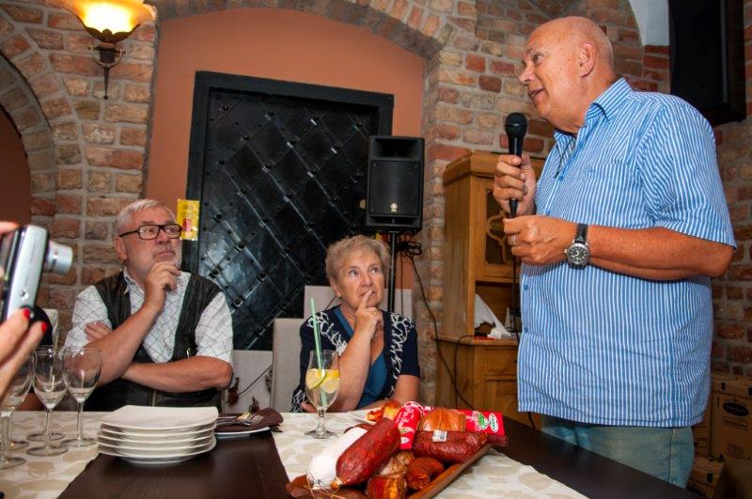

Slide 21
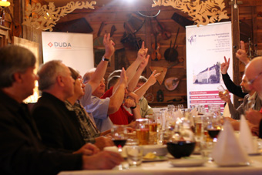
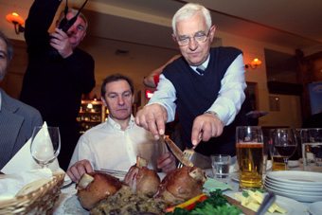
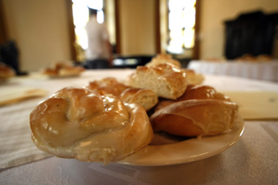
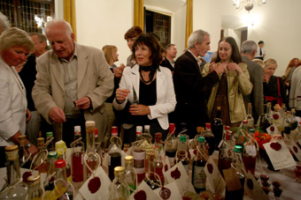

Slide 22
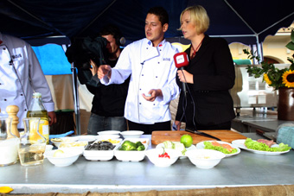
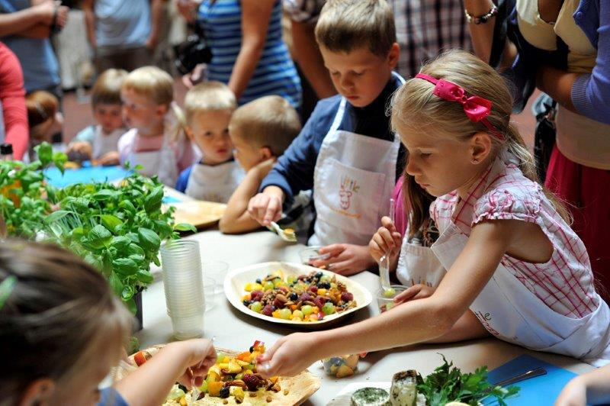
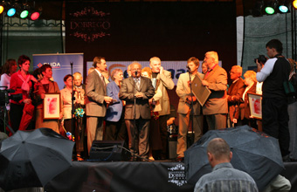
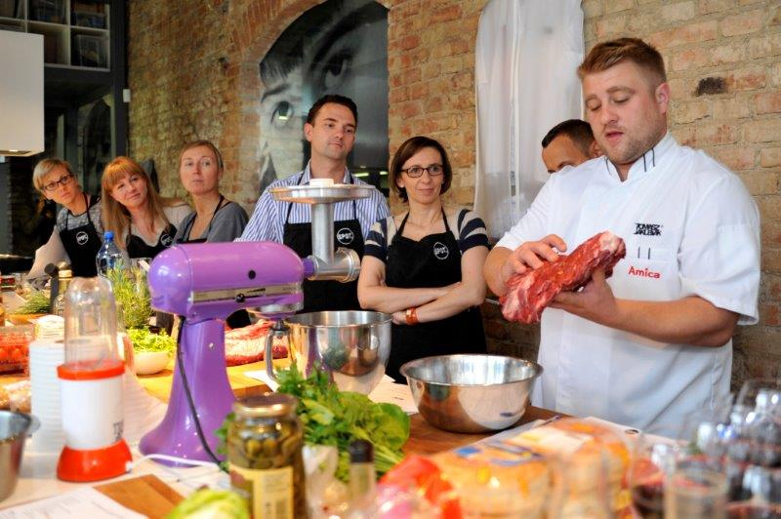

Slide 23
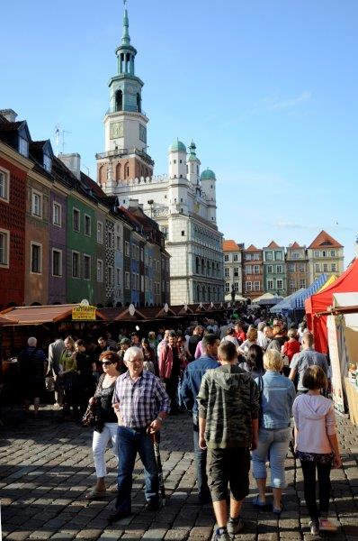
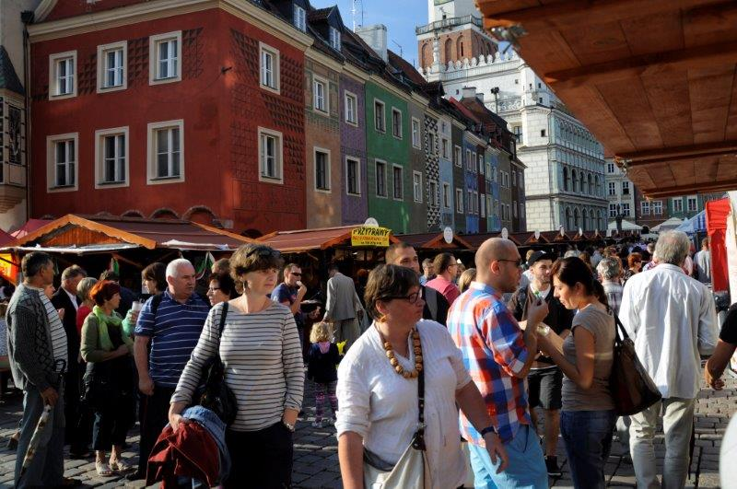
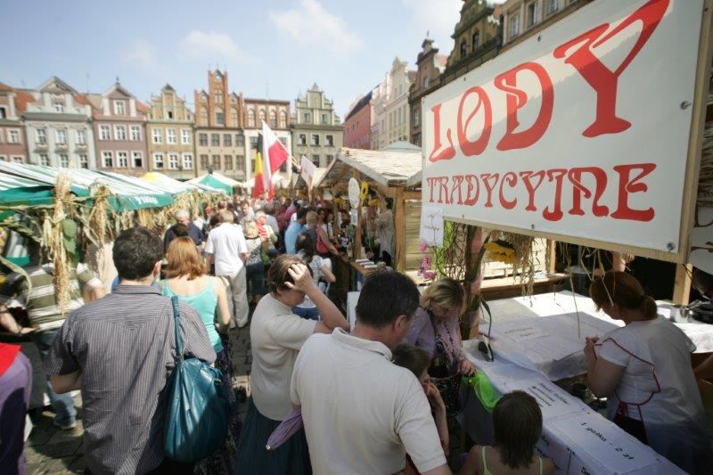

Slide 24
ZMIANA W CIĄGU OSTATNICH 7 lat
Potrzeba ciągłych modyfikacji
MODEL ORGANIZACJI i FINANSOWANIA
MODEL PROMOCJI
PERSPEKTYWA ROZWOJU
ZAGROŻENIA /BARIERY W ROZWOJU
NIE ZAPOMINAĆ O KLIENCIE

Slide 25
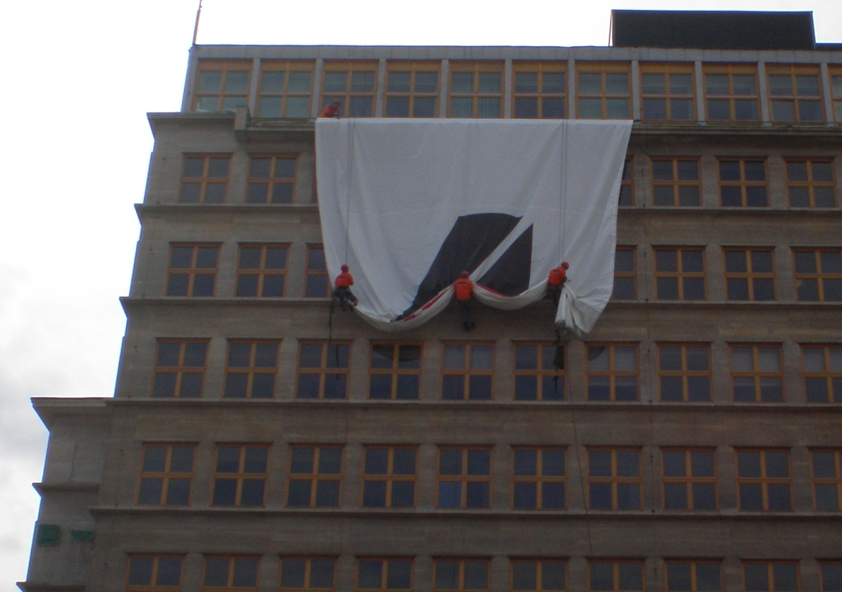
czy ktoś słyszał?
Dla mieszkańców
geneza – 4 czerwca

Slide 26
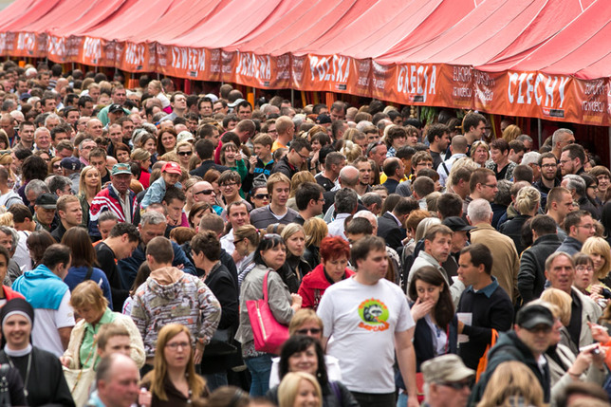

Slide 27
Wartości wyróżniające
Aspekt edukacyjny
Aspekt społeczny
Jarmark – ograniczony i regulowany
Nacisk na główne święto
OGRANIZATOR I MODEL FINANSOWANIA
koszta
perspektywa rozwoju – czy jest potrzeba?

Slide 28
CZY CHCEMY?
CZY POTRZEBUJEMY?
CZY MUSIMY?
Tworzyć FESTIWAL, OGÓLNOPOLSKI, ŚWIATOWY, MIĘDZYGALAKTYCNZY?

Slide 29
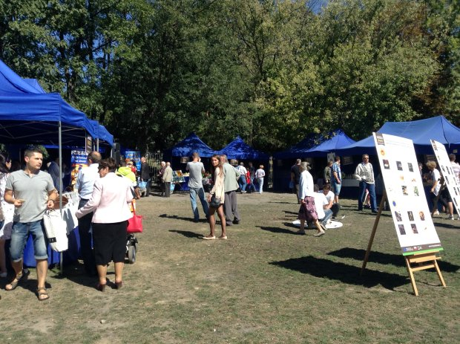

Slide 31
ŚWIĘTA LOKALNE
ŚWIĘTA KONKRETNYCH PRODUKTÓW

Slide 32
FESTYN RUSKICH PIEROGÓW
W BUDACHOWIE

Slide 33
SABANTUJ
(święto Pługa)
W KRUSZYNIANIACH

Slide 34
SABANTUJ
(święto Pługa)
W KRUSZYNIANIACH

Slide 35
RYBOBRANIE
Krosno Odrzańskie

Slide 36
RYBOBRANIE
Krosno Odrzańskie

Slide 37
RYBOBRANIE
Krosno Odrzańskie

Slide 39
JAKA GMINA JEST
NAJWIĘKSZYM PRODUCENTEM
POMIDORÓW w POLSCE?

